Slide 1



کارگاه برنامه نویسی پیشرفته دستورکار 9
آشنایی با ریسمان ها در جاوا
کار با Executor Service
مقایسه روش های ساخت thread
حل مشکل همزمانی

Slide 2
مقدمه
برنامه هایی که تا این جا می نوشتیم، به صورت ترتیبی (sequential) اجرا می شدند یعنی دستورات یکی پس از دیگری اجرا می شدند.
اما همانطور که میدانید در پروژه ‌های بزرگ، وظایف متعددی باید به طور همزمان اجرا شوند. یکی از راه‌حل های این چالش، چند ریسمانی است.

Slide 3
multi-processing / multi-thread
چند پردازشی :
یعنی سیستم عامل بتواند چند «برنامه» را همزمان اجرا کند
سیستم عامل های linux, windows, …. این قابلیت را دارند
چند ریسمانی :
یعنی یک برنامه بتواند چند بخش را به صورت همزمان اجرا کند.
به همزمانی در اجرای چند بخش یک برنامه، همروندی (concurrency) می گویند.
مثالً همزمان چند متد را در اجرا داشته باشد.

Slide 4
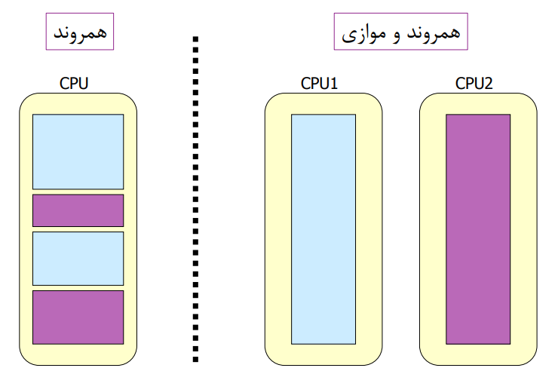
concurrency / parallel
همزمانی: دو دستور واقعاً همزمان با هم در حال اجرا باشند یعنی همزمان که یک پردازنده (CPU) یک متد را اجرا می کند، یک پردازنده دیگر متدی دیگر را اجرا کند.
همرندی: ظاهراً چند بخش همزمان با هم در حال اجرا باشند یعنی چند بخش همزمان در حال پیشرفت هستند ولی لزوماً به صورت موازی اجرا نمی شوند

Slide 5
ریسمان ها در جاوا (Threads)
در زبان جاوا، ریسمان به معنای یک واحد از برنامه است که به طور مجزا از واحدهای دیگر، وظایف خود را انجام میدهد.
برنامه هایی که تا‌به‌حال به زبان جاوا نوشته‌اید، همگی در یک ریسمان واحد به نام mainاجرا میشدند. برای ساخت ریسمان های دیگر در جاوا راه‌های مختلفی وجود دارد، که به بررسی هر یک میپردازیم.

Slide 6
ریسمان ها در جاوا (Threads)
۱) کلاسی ساخته و در آن کلاس Thread را extend میکنیم :
حال، وظایف این ریسمان را در متد run که از کلاس والد بازنویسی شده است تعریف میکنیم:
یک نمونه از کلاس بالا بسازید. برای اجرا کردن این ریسمان، متد start را صدا میزنیم:
public class MyThread extends Thread
@Override public void run() { //declare some tasks here}
MyThread myThread = new MyThread();
myThread.start();

Slide 7
ریسمان ها در جاوا (Threads)
2) کلاسی که اینترفیس Runnableرا پیاده‌سازی کرده، تعریف میکنیم و متد Runرا اورراید میکنیم :
حال، یک شیء از کلاس فوق ساخته و به کمک آن، یک ریسمان میسازیم تا با صدا زدن متد start ، دستورات متد run در یک ریسمان جدید اجرا شوند.
توجه داشته باشید که به دلیل اینکه با استفاده از این روش به مشکل لوزی دیگر برنمیخوریم استفاده از این روش معمول تر است.
public class MyRunnable implements Runnable { @Override public void run() { // declare some tasks here }}
Thread myThread = new Thread(new MyRunnable());
myThread.start();

Slide 8
ریسمان ها در جاوا (Threads)
نکته:
اگر به طور مستقیم متد run را صدا بزنیم، تمام عملیات، داخل mainانجام میشود. ولی با واسطه قرار دادن متد start، به این مشکل بر نخورده و یک ریسمان جدید ساخته میشود.
متد start یک متد خاص در کلاس Thread است که یک فرایند سطح پایین و سیستمی (ایجاد نخ جدید) را اجرا می کند و در نخ جدید، متد run را صدا می زند.

Slide 9
چرخه‌ی زندگی ریسمان ها
همانطور که متوجه شده‌اید، هر ریسمان طول عمری دارد و در این مدت میتواند با حالت های متعددی رو به ‌رو شود.

Slide 10
آشنایی با ExecutorService
مدیریت ریسمان ها، از جمله start/terminate کردن هر یک، میتواند چالش بزرگی در روند نرم افزار ما باشد.یکی از راه حل های جاوا برای حل این مشکل، استفاده از اینترفیس Executor Service است.
این اینترفیس، تعدادی تسک به صورت Runnable، دریافت کرده و آنها را در مجموعه ای به نام استخر ریسمان نگهداری میکند تا هر یک را به مطمئن ترین روش اجرا کند.
کلاس Executors برای ساخت تردپول، راه ها و فکتوری متدهای مختلفی ارائه میدهد.
برای مثال:
ExecutorService executorService = Executors.newCachedThreadPool(); /* Creates a thread pool that creates new threads as needed, but will reuse previously constructed threads when they are available. */
ExecutorService executorService = Executors.newFixedThreadPool(10); /* Creates a thread pool that reuses a fixed number of threads (10 threads in this example) */

Slide 11
نحوه استفاده از ExecutorService
یک Runnable یا کلاس برای اجرای تسک ها ساخته و در آن Runnable را implement کنید توجه داشته باشید که extend کردن Thread در این حالت ممکن نیست.
حال، چند شیء از این کلاس ساخته تا ExecutorService آنها را اجرا کند:
public class MyTask implements Runnable
MyTask task1 = new MyTask(); MyTask task2 = new MyTask(); MyTask task3 = new MyTask(); ExecutorService executorService2 = Executors.newCachedThreadPool(); executorService.execute(task1); executorService.execute(task2); executorService.execute(task3);

Slide 12
فواید ExecutorService و تردپول
• در ساختن ریسمان برای اجرای Runnable ها، کارایی و سرعت برنامه بالاتر میرود.
• کنترل تمام تسک هایی که موازی پیش می‌روند، آسانتر خواهد بود .
در این صورت، برنامه نویس تسک های برنامه را مشخص کرده و مکانیزم اجرا شدن آن ها توسط ExecutorService تعیین میشود.

Slide 13
مقایسه روش های ساخت Thread
در این قسمت میخواهیم 2 روش اصلی ساخت ریسمان را مقایسه کنیم :
1( کلاسی که Runnable را implement کند، نماینده تسک هایی خواهد بود که نیاز به اجرا شدن در ریسمان مجزا دارند.
2( بیشترین استفاده فعلی ما از ریسمان‌ها، متد run و محتویات آن است و در این مواقع (که نیازی به اورراید کردن دیگر متدهای کلاس Thread نیست) استفاده از Runnable گزینه مناسب‌تری است. در این صورت میتوان به روش های زیر از آن استفاده کرد :
پاس دادن آن به یک نمونه (instance) از کلاس Thread
اجرا شدن توسط Executor هنگام استفاده از ExecutorService
اجرا کردن تسک های آن در یک برنامه single threaded
۳( همانطور که میدانید، در جاوا ارث‌بری چندگانه ممکن نیست. در نتیجه، اگر کلاس مورد نظرتان، کلاس دیگری را extend کند، دیگر قادر به extend کردن کلاسThread نخواهید بود

Slide 14
producer consumer
ما تاکنون با برنامه نویسی چند ریسمانی آشنا شدیم اما در این نوع برنامه نویسی مشکلی که امکان دارد رخ دهد درباره اطلاعات مشترک است که ریسمان ها برای عملکرد خود به پردازش آنها نیازمند هستند. در ادامه به مثالی در این باره میپردازیم:
آقای یعقوب مسئول پخت پیتزا در سلف دانشگاه هست و پیتزاهای تولید شده را روی پیشخوان میگذارد تا جویی تریبیانی که دانشجوی مورد علاقه اوست، آنها را بطور رایگان میل کند!
حالا فرض کنید این دو نفر از یک شمارنده استفاده کنند تا تعداد پیتزاهای باقی مانده را به هم اعلام کنند. حال اگر شمارنده به اشتباه دچار تغییر شود، امکان دارد که پیتزاها از ظرفیت پیشخوان بیشتر شوند و یا اینکه دانشجوی ما بخواهد پیتزا بخورد در حالیکه هیچ پیتزایی
روی پیشخوان نباشد.

Slide 15
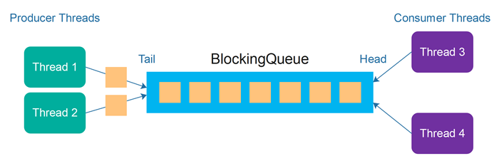
مسئله producer consumer
در این مسئله، تولیدکننده ها داده هایی را تولید میکنند و در یک صف قرار میدهند، سپس مصرف کنندگان آنها را از صف گرفته و مصرف میکنند.
به عنوان مثال اداره‌ای را فرض کنید که در آن، پرونده‌ های مختلف ابتدا بررسی می‌شوند تا مشکل آنها پیدا شود و سپس کارمندان از دسته پرونده‌های بررسی شده، تعدادی از آنها را برای حل مشکل انتخاب کرده و به هر یک رسیدگی می‌کنند. این کار باعث می‌شود تا بررسی پرونده‌ها به دو قسمت تقسیم شده و هر قسمت توسط افراد مختلف و نه به صورت تکی، انجام شود. در نتیجه، روند‌کاری سریعتر خواهد بود.

Slide 16
مسئله producer consumer
برای مطالعه بیشتر می‌توانید به لینک مراجعه کنید.
امکان دارد یک داده به طور همزمان توسط چند مصرف کننده دچار تغییر شود و در نتایج عملیات اشکال به وجود آید؛ یا طبق مثال زده شده ، یک پرونده به طور همزمان توسط چند کارمند بررسی شود که در این صورت امکان دارد چند نتیجه مختلف به وجود بیاید، که مطلوب ما نیست.

Slide 17
حل مشکل همزمانی
برای حل مشکل مطرح شده در قسمت قبل، جاوا راهکارهای مختلفی دارد که آنها را با هم بررسی میکنیم:
Synchronized Method
اگر در نوشتن یک متد از کلمه synchronizedاستفاده شود ، تمامی کدهای داخل آن، در یک زمان تنها توسط یک ریسمان اجرا میشود و متد مربوطه تا پایان اجرا، قفل خواهد ماند.

Slide 18
حل مشکل همزمانی
Synchronized Blocks
در این روش با استفاده از کلمه کلیدی synchronized و دادن یک شیء به آن، تمامی دستورات داخل بلوک های synchronized با شیء یکسان داده شده ، تنها توسط یک ریسمان انجام میشود و تا وقتی که ریسمان وارد شده در این بلوک از آن خارج نشود، هیچ ریسمان دیگری وارد این بلوک نخواهد شد.
نکته: اگر کلمه thisبه بلوک synchronized پاس داده شود ، تمامی بلوک هایsynchronized شده در این کلاس با کلمه کلیدی this تنها توسط یک ریسمان در یک زمان میتواند اجرا شود. حتی اگر بلوک ها در متدهای جداگانه باشند.

Slide 19
حل مشکل همزمانی
Synchronized Wrappers
تا کنون در جاوا با کالکشن هایی آشنا شدید که امکان استفاده بطور همزمان توسط چند ریسمان را ندارند.
در جاوا تعدادی کالکشن وجود دارد که در یک زمان تنها توسط یک ریسمان قابل استفاده هستند. ولی این کالکشن ها معایبی را به دنبال دارند؛ به عنوان مثال امکان استفاده از ایتریتور را ندارند؛ زیرا ممکن است باعث ایجاد مشکل در حالت همزمانی شود.

Slide 20
حل مشکل همزمانی
پکیج java.util.concurrent
در این پکیج نیز، تعدادی از کالکشنهای مناسب برای همزمانی وجود داشته که کاربردهای خاص خود را دارند. برای مطالعه بیشتر میتوانید به لینک مراجعه کنید.
- BlockingQueue
- LinkedBlockingQueue
- ConcurrentMap
- ConcurrentHashMap
- ConcurrentLinkedQueue
- CoppyOnWriteArraySet
- CopyOnWriteArrayList

Slide 21
انجام دهید: چند ریسمانی
در این پروژه به شما 2۰ فایل با فرمت .txtداده شده است که در هر یک، تعداد زیادی کلمه هر کدام در یک خط وجود دارد. شما وظیفه دارید که هر کدام از فایل ها را در یک ریسمان جدا و مخصوص به خود، خط به خط بخوانید و آنها را آنالیز کنید و در نهایت، مشخصه های زیر را در مورد کل کلمات خوانده شده در تمام فایلها را درکنسول نشان دهید:
• تعداد کل کلمات )بدون تکرار(
• طولانی ترین کلمه و مقدار طول آن
• کوتاه ترین کلمه و مقدار طول آن
• میانگین طول تمام کلمات در تمام فایل ها
توجه داشته باشید که برنامه شما باید از نوع چند ریسمانی باشد.
برای نشان دادن مشخصه های بالا، می توانید یک منو طراحی کنید یا وقتی که محاسبات برنامه تمام شد، مولفه های بالا را با برچسب مربوط، در کنسول چاپ کنید.

